Slide 1
Мастерская педагогического опыта «Художественно-эстетическое развитие»
Открытка своими руками
«Все цветы мира - маме»
Карпикова Елена Николаевна
воспитатель
МБДОУ «Детский сад №1 «Смоляночка»
г. Смоленск

Slide 2
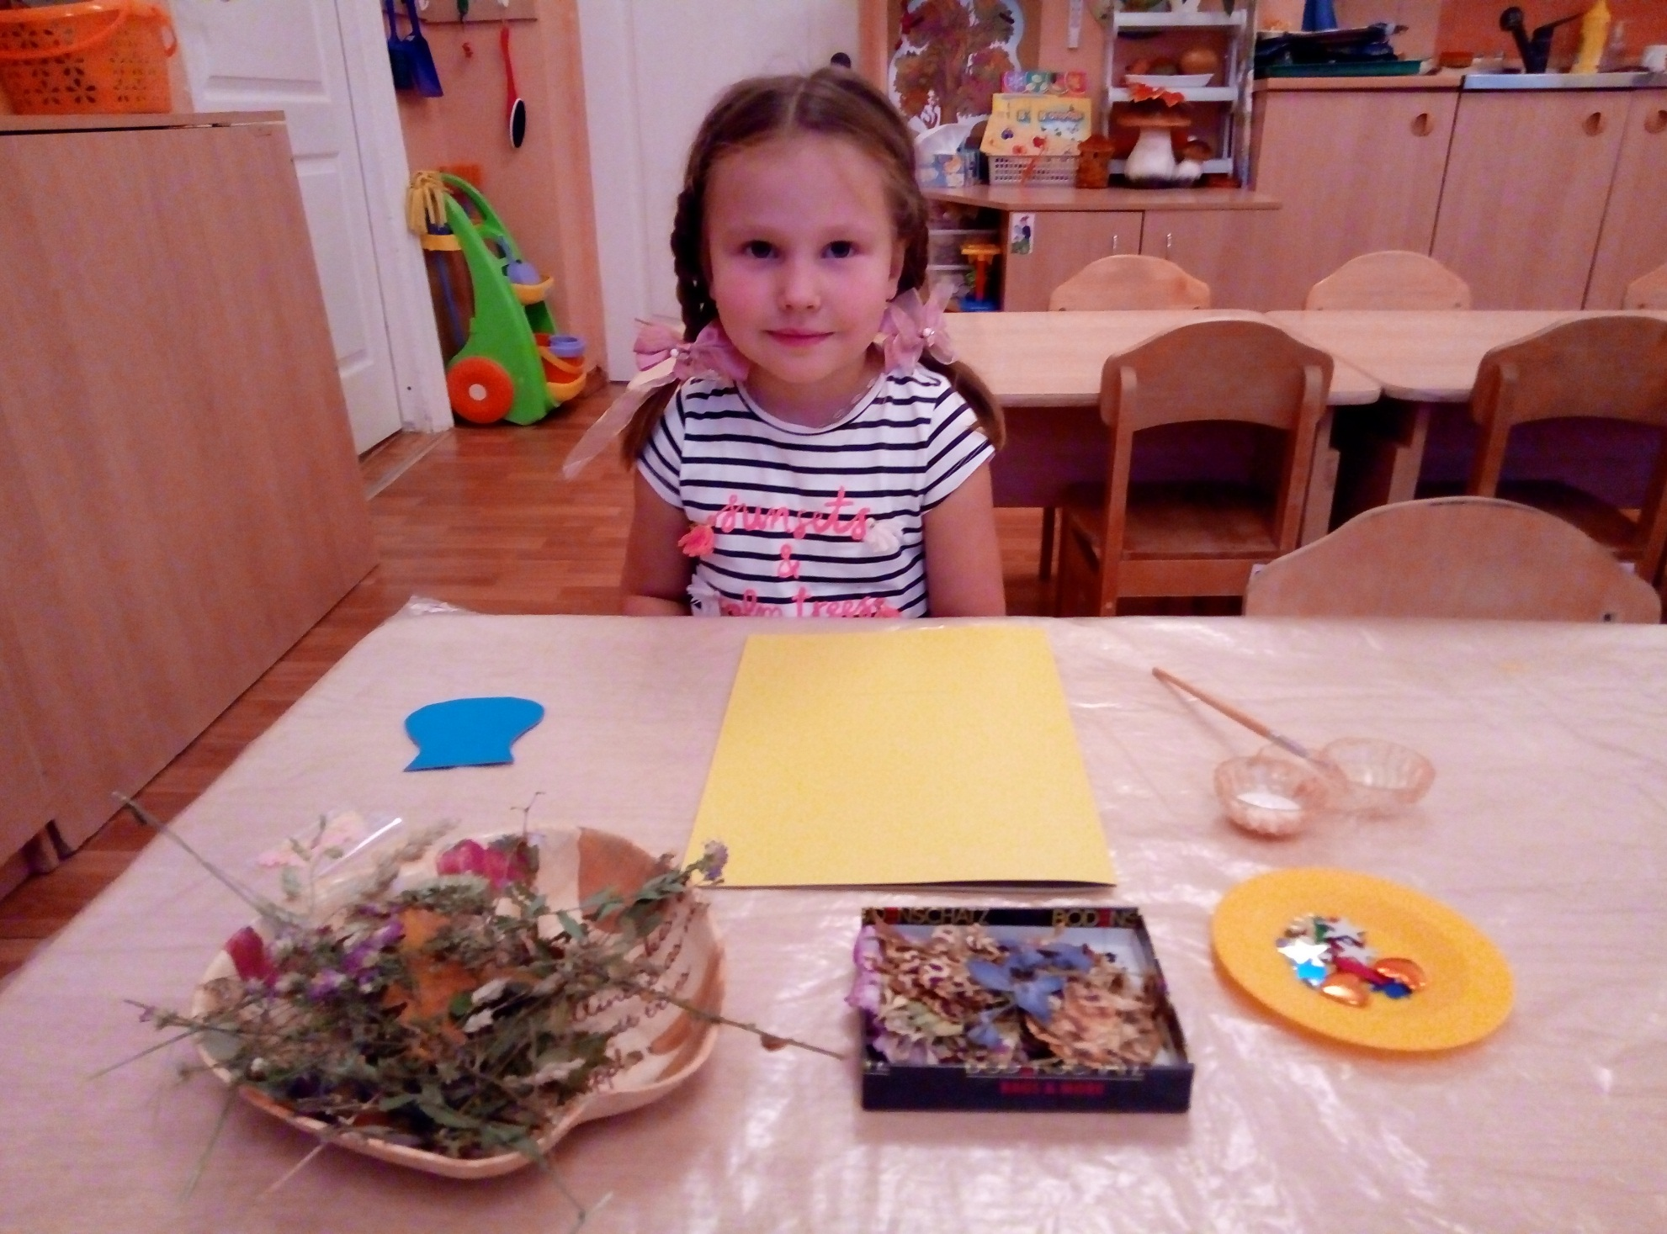

Slide 3
Берем лист цветного картона

Slide 4
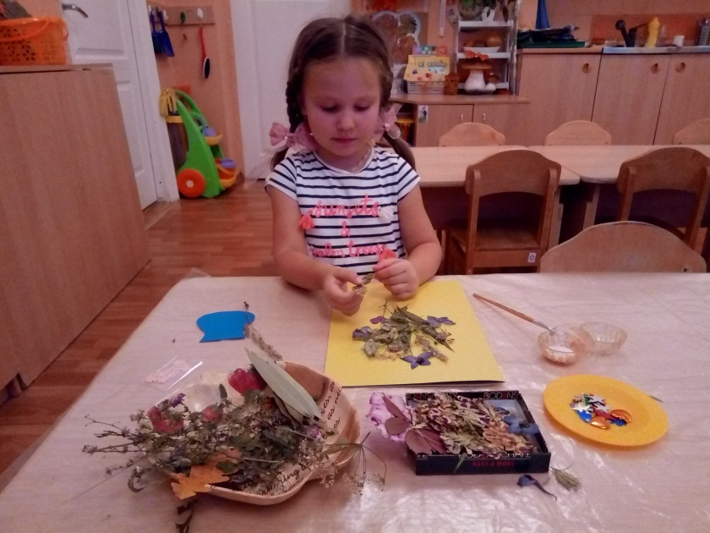
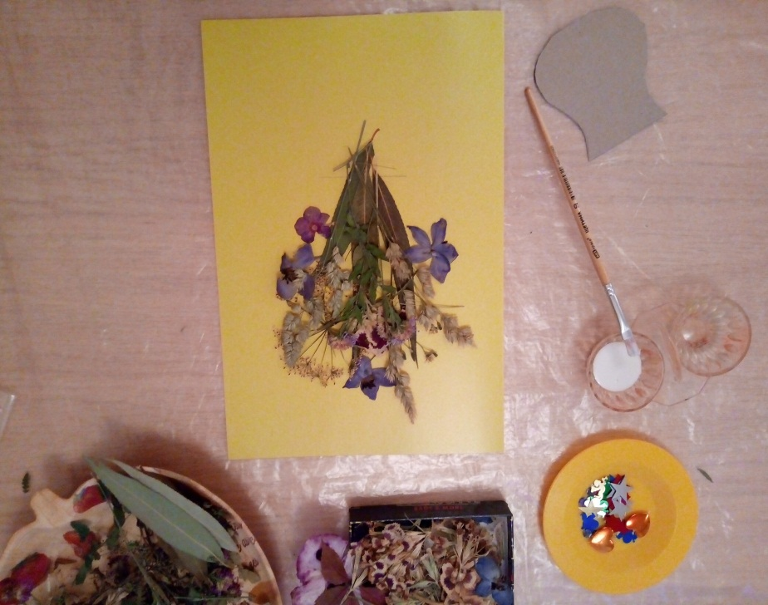
Выкладываем букет из сухоцветов

Slide 5
Украшаем вазу и приклеиваем её

Slide 6
Декорируем открытку

Slide 7
Приклеиваем надпись

Slide 8
